Slide 1



THEME: Présentation du Projet de Gestion de Réservations d'hôtel
Enseignant : M. Omar Fadel KY
Année scolaire: 2023-2024

Slide 2
Membres du groupe N°9 :
TRAORE Bafima Téli Martin Daouda
KONATE Salim Adam
KONATE Karim
BAZIE Alex Damien
NIKIEMA Guy Arthur

Slide 3

Plan
Introduction
Étape 1 : Configuration de l'Environnement
Étape 2 : Développement de l'Application Flask
Étape 3 : Tester l'API avec Postman
Conclusion
.

Slide 4

Introduction à la gestion d'hôtel
La gestion d'un hôtel couvre divers aspects essentiels, notamment la réservation, l'accueil des clients, ainsi que la gestion des chambres et des services. Pour optimiser ces opérations, ce projet se concentre sur le développement d'une application RESTful utilisant Flask,
1
Réservations
2
Accueil
3
Gestion des Chambres
4
Services

Slide 5

Étape 1 : Configuration de l'Environnement
1
Créer un Dépôt Git Public
Créez un dépôt Git public sur GitHub. Ce dépôt servira de référentiel pour le code et permettra la collaboration entre les membres de l'équipe.
2
Installation d'Apache NiFi
Téléchargez et installez Apache NiFi sur votre machine. NiFi est un outil puissant pour automatiser l'ETL des données.
3
Configuration de NiFi
Configurez NiFi pour se connecter à votre base de données MySQL/PostgreSQL. Cela permettra à NiFi d'accéder aux données de l'hôtel.

Slide 6

Création d'un Dépôt Git Public
Le contrôle de version est essentiel pour le développement collaboratif.
1
Création
Créer un nouveau dépôt Git
2
Initialisation
Ajouter les fichiers du projet
3
Commit
Enregistrer les modifications

Slide 7
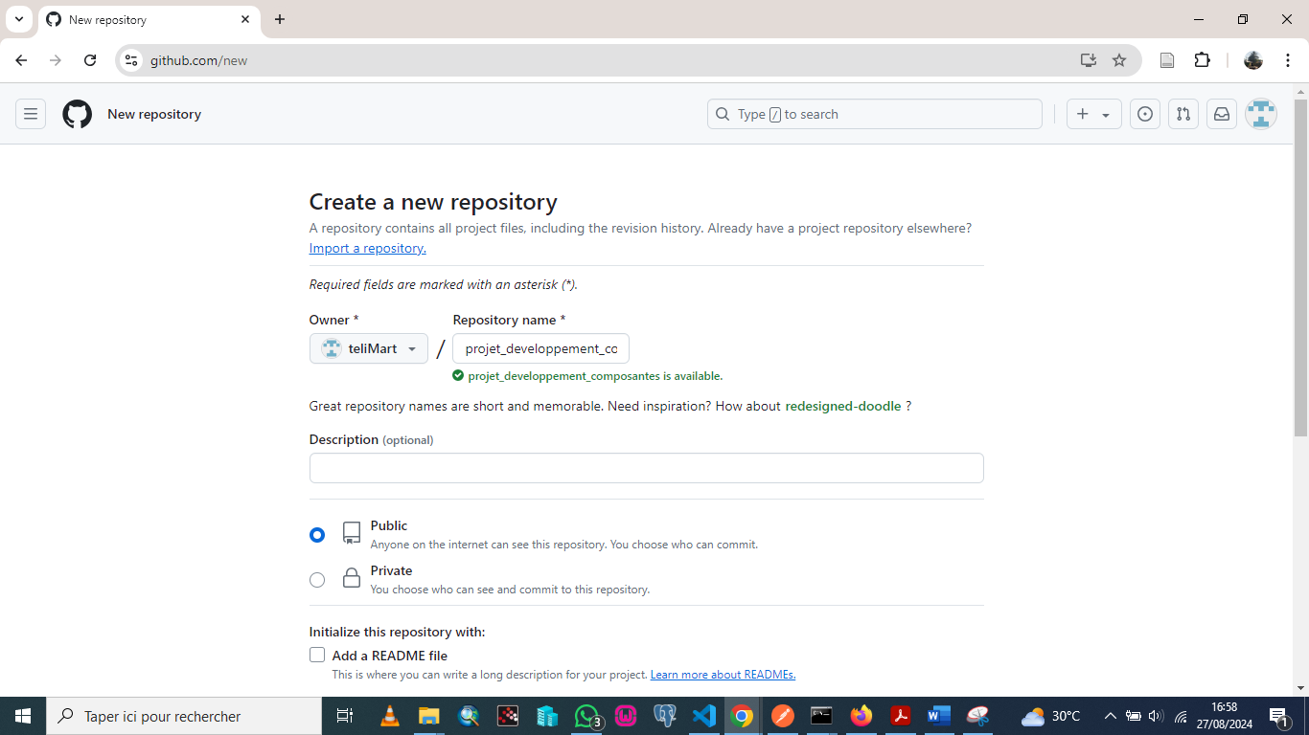
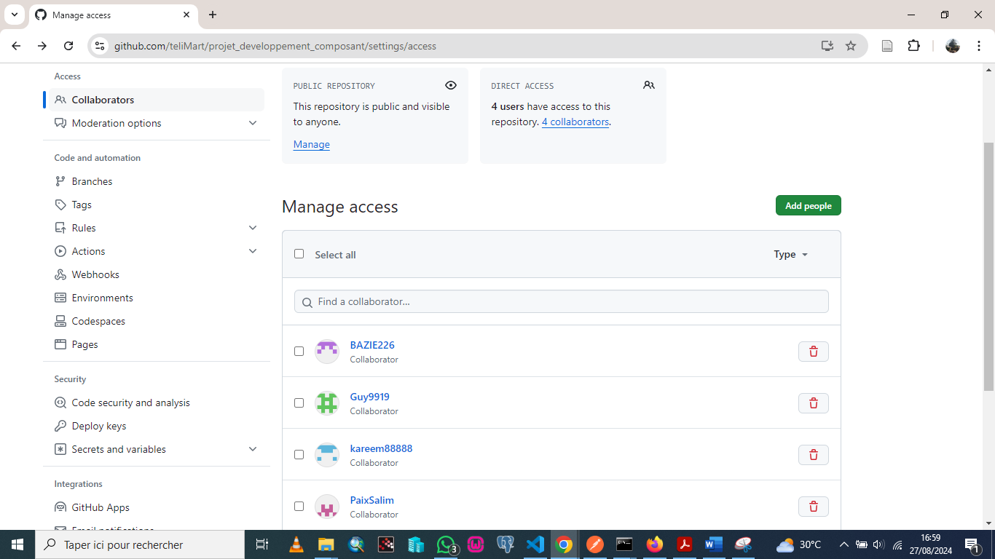
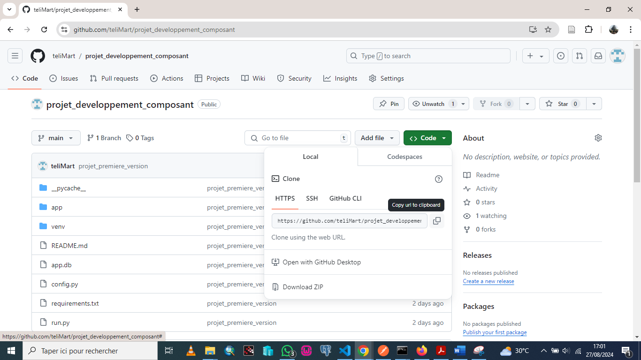
1
2
Création du dépôt git
Ajout des collaborateurs
3
Ajout du projet et partage du lien d’accès

Slide 8
Avantages de l'utilisation d'Apache NiFi
Apache NiFi est un outil open source qui permet de gérer le flux de données de manière visuelle et intuitive, en assurant la fiabilité et la sécurité des opérations.
Fiabilité
Scalabilité
Sécurité
Assure la fiabilité et la stabilité du flux de données.
S'adapte facilement aux volumes de données croissants.
Protège les données sensibles grâce à des mécanismes de sécurité intégrés.

Slide 9
Avantages de l'utilisation d'Apache NiFi
Contrôle du flux de données
Gestion des erreurs et reprise
Surveillance en temps réel
Défini des priorités de traitement et ajuste la vitesse du flux de données.
Offre des mécanismes intégrés pour gérer les erreurs et permettre la reprise des flux de données en cas d'échec, ce qui améliore la résilience.
Offre des capacités de surveillance et de reporting en temps réel, permettant aux utilisateurs de suivre les flux.

Slide 10

Installation d'Apache NiFi
Téléchargement
Télécharger NiFi depuis le site official : https://nifi.apache.org/download.html
Décompression
Décompresser l'archive dans un répertoire
Lancement
Lancer NiFi depuis la ligne de commande

Slide 11
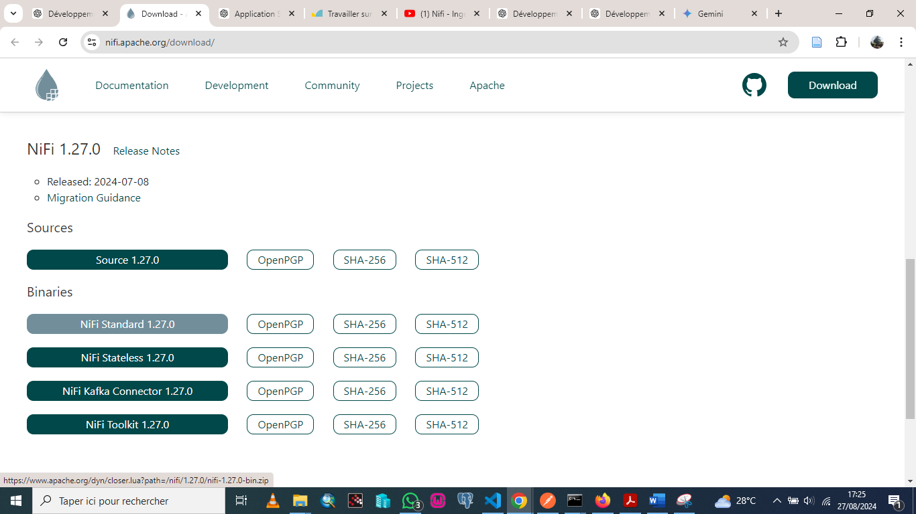
1
3
2

Slide 12
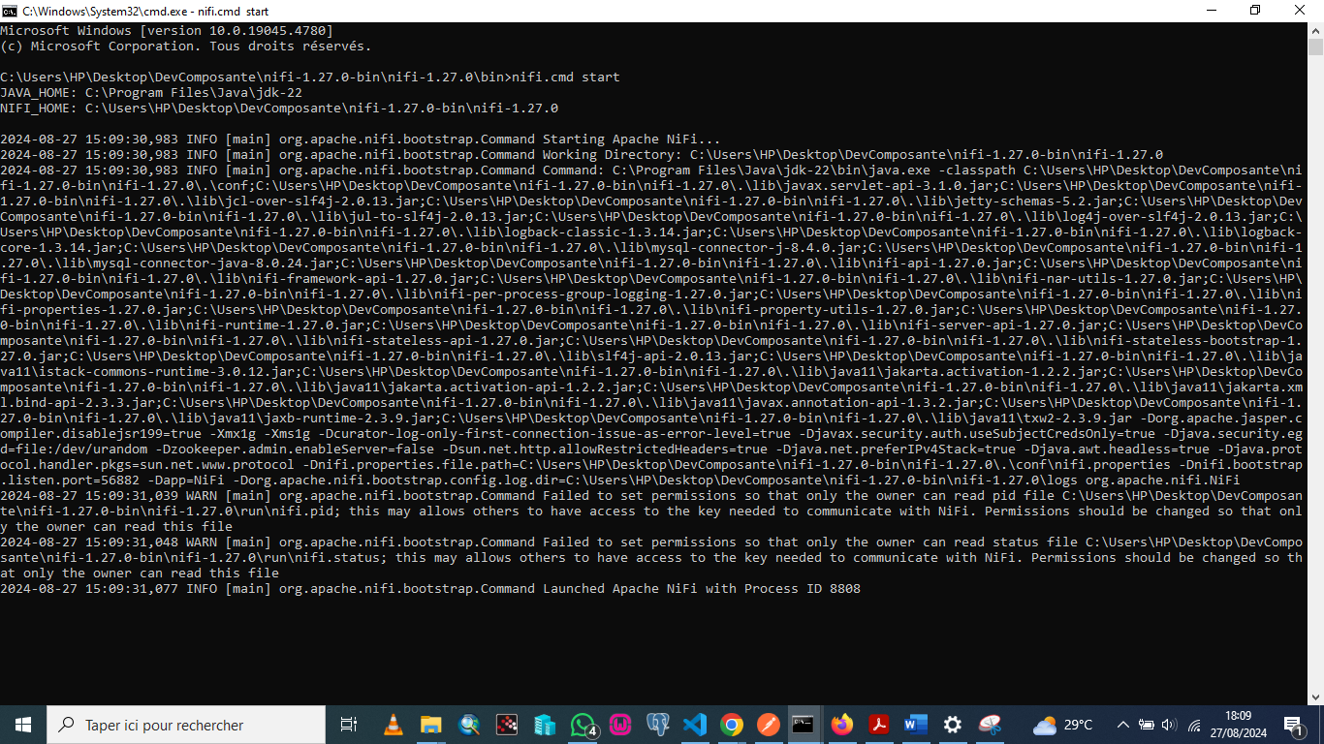
Script permettant le démarrage du service NiFi
La ligne confirme que NiFi a été lancé et en cours d'exécution avec l'ID de processus 8888.

Slide 13
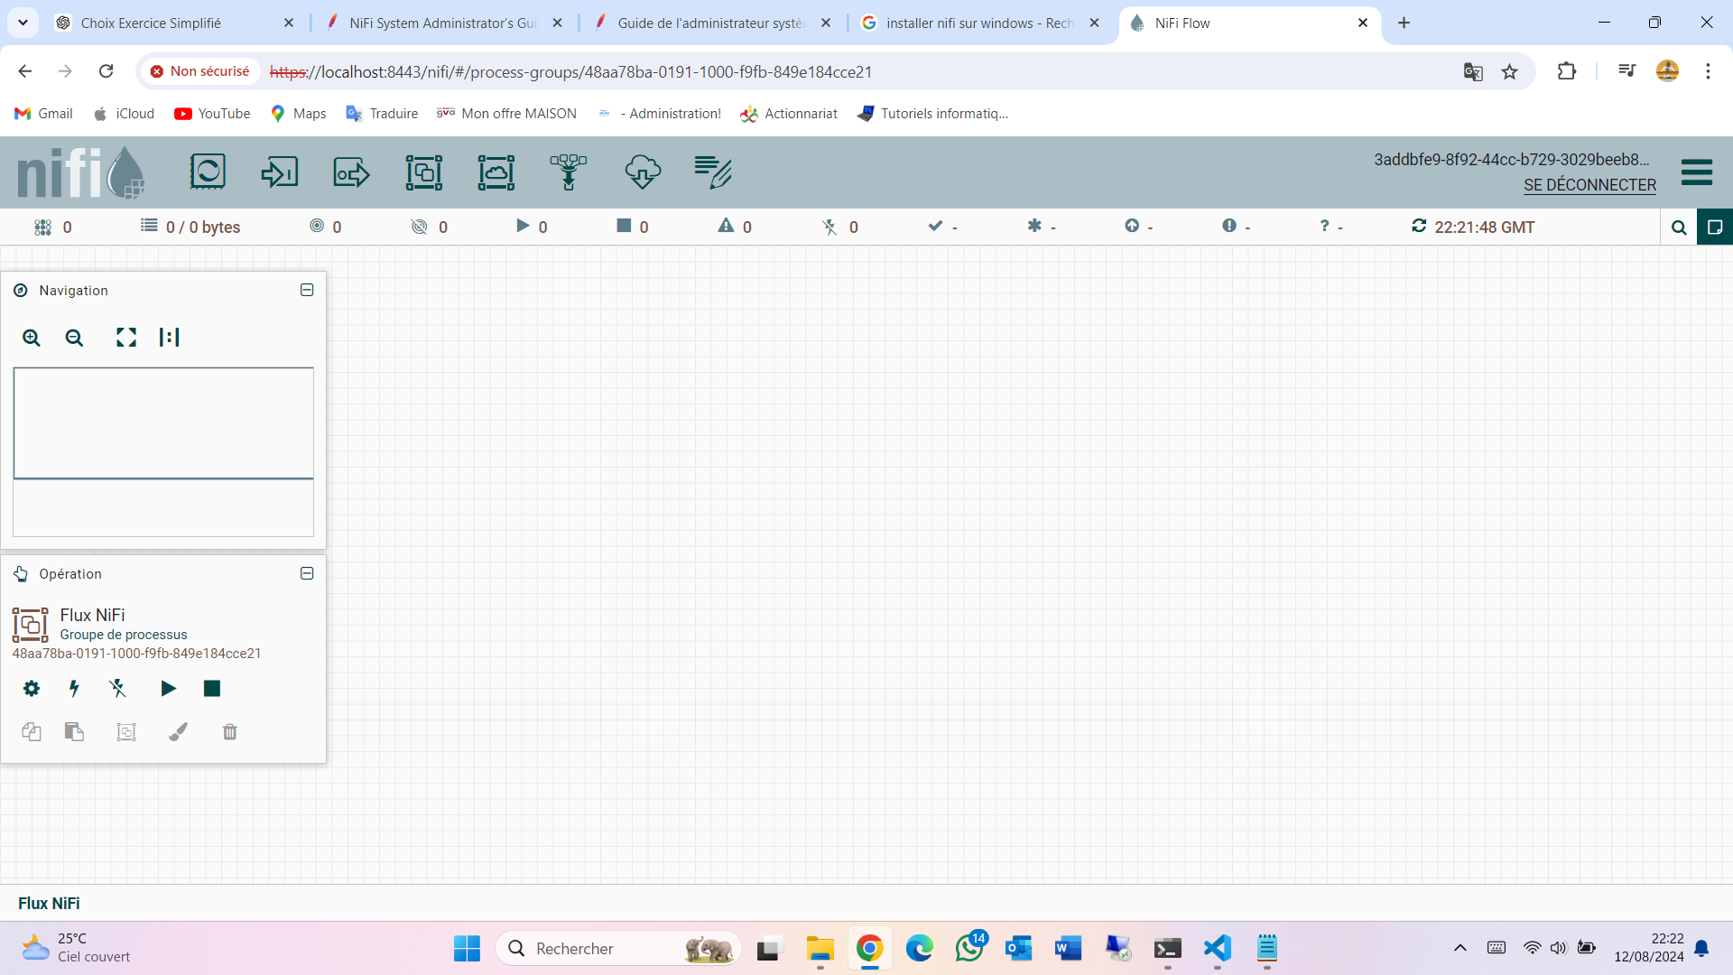
Apache NiFi est désormais installé et lancé sur notre poste de travail.

Slide 14

Configuration d'Apache NiFi
Configurer les processeurs NiFi pour traiter les données de réservation.
Processeur
Fonction
ExecuteSQL
Exécuter des requêtes SQL
ConvertRecord
Convertir le format des données
InvokeHTTP
Envoyer des requêtes HTTP
Putfile
enregistrer les données transformées
dans un fichier ou les transférer via HTTP

Slide 15




Extraction , Transformation et Chargement des Données
Transformer les données de réservation et les charger dans la base de données.
Extraction des données
Utilisez le processeur ExecuteSQL de NiFi pour extraire
les données pertinentes de la base de données
Transformation des données
Appliquez des règles de transformation aux données extraites
à l'aide du processeur ConvertRecord de NiFi.
Par exemple, vous pouvez convertir les dates au format ISO
ou nettoyer les données en supprimant les espaces inutiles.
Chargement des données
Enregistrez les données transformées dans un format compatible avec l'API de l'hôtel à l'aide du processeur PutFile.

Slide 16
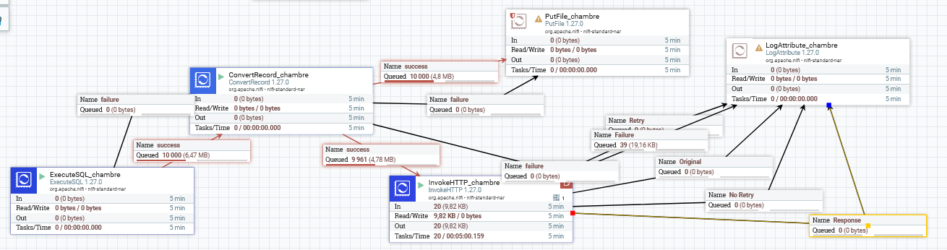

Slide 17
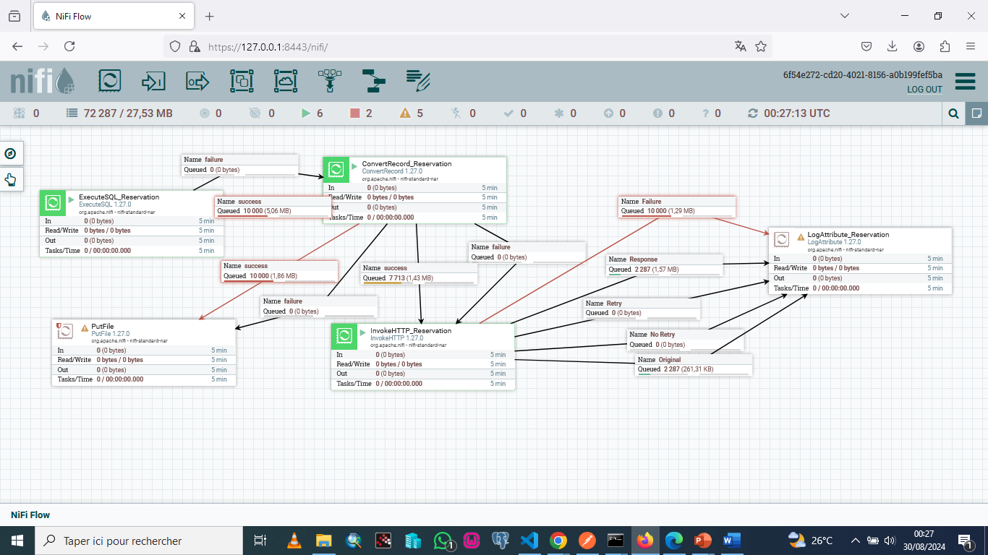

Slide 18
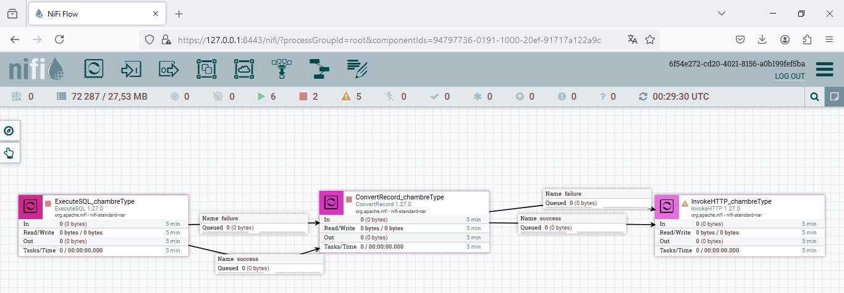

Slide 19
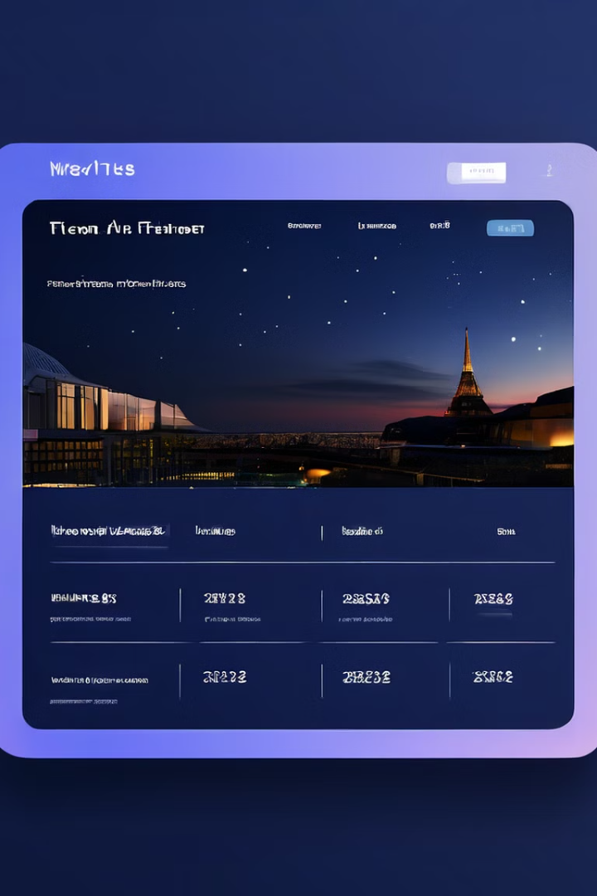
Étape 2 : Développement de l'Application Flask
Nous allons construire une API Flask pour gérer les réservations d'hôtel.
1
Présentation de l’API Flask RESTful
2
Structure du projet
3
Connexion à la BD
4
Création de modèles
5
Création de routes
6
Integration avec NiFi
Utilisation de l api
7

Slide 20

Présentation de l'API RESTful
Une API RESTful est une interface de programmation qui permet aux applications de communiquer entre elles de manière standardisée. C'est un outil essentiel pour construire des applications web modernes et flexibles.
Accès aux données
Gestion des services
Permet aux applications d'accéder aux données de l'hôtel et de les mettre à jour.
Permet d'intégrer des services externes comme les plateformes de réservation ou les systèmes de paiement.
Automatisation
Automatise les tâches répétitives, améliorant l'efficacité et la productivité.

Slide 21
Structure du Projet
Nous donnons les grands points de la structuration de notre projet.
Modules
Avantages
Exemples
Organiser votre projet en modules.
Améliore la lisibilité du code.
Modèle: `models.py`
Faciliter la maintenance.
Simplifie les tests.
Routes: `routes.py`
Démarrer l’application.
Démarre de l’Application,
Point d'entrée central,
intégration, tests.
Routes: `run.py`
Connexion Nifi et BD MySQL.
Connexions à la
base de données.
Configurations: `config.py`

Slide 22

Connexion à la Base de Données
Configuration
Connexion
Créez un fichier `config.py`.
Utilisez `flask_sqlalchemy`.
Configurez les détails de connexion.
Créez une instance d’objets de la base de données.
1
2
3
Installation
Installez le pilote de la base de données.
Exemple: `pip install mysqlclient`

Slide 23

Création des Modèles
1
ChambreType
Nom, description, capacité.
2
Chambre
Numéro, type de chambre, prix.
3
Reservation
Date d'arrivée, date de départ, chambre.

Slide 24

Création des Routes
Réservations
Chambres
Types de Chambres
Obtenir, créer, mettre à jour, supprimer.
Obtenir, filtrer par type, disponibilité.
Obtenir, créer, mettre à jour.

Slide 25





Intégration des données avec Apache NiFi
Apache NiFi est utilisé pour collecter et prétraiter les données provenant de diverses sources, en les préparant pour l'utilisation dans l'API RESTful.
Collecte des données
Collecte des données des systèmes de réservation, des capteurs de l'hôtel, et des applications tierces.
Transformation des données
Transformation des données dans un format compatible avec l'API.
Enrichissement des données
Ajout d'informations supplémentaires aux données pour améliorer leur utilité.
Envoi des données à l'API
Envoi des données transformées à l'API RESTful pour le traitement et la sauvegarde.

Slide 26
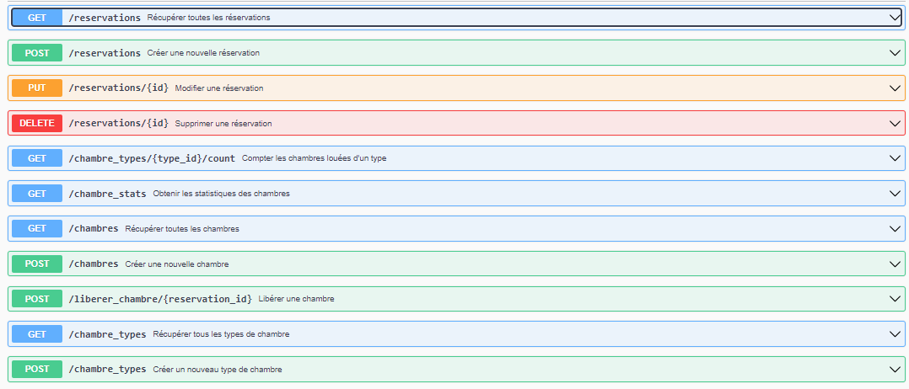
Utilisation de l'API
Nous avons implementer plusieurs Endpoints parmis lesquels nous citerons quelques uns.
Endpoint
Méthode
Description
/reservations
GET
Obtenir toutes les réservations
/reservations/{id}
GET
Obtenir une réservation par ID
/reservations
POST
Créer une nouvelle réservation

Slide 27
Étape 3 : Développement de l'Application Flask
Nous allons construire une API Flask pour gérer les réservations d'hôtel.
1
Présentation de Postman
2
Configuration de Postman
3
Création de Tests avec Postman
4
Illustration des Tests avec Postman
4
Illustration des Tests avec Postman

Slide 28

Présentation de Postman
Postman est un logiciel (disponible en version gratuite et payante) qui permet d'envoyer des requêtes HTTP à un serveur et d'en analyser les réponses. Il est particulièrement utile pour les développeurs d'API, car il offre une interface intuitive pour tester et déboguer leurs API

Slide 29
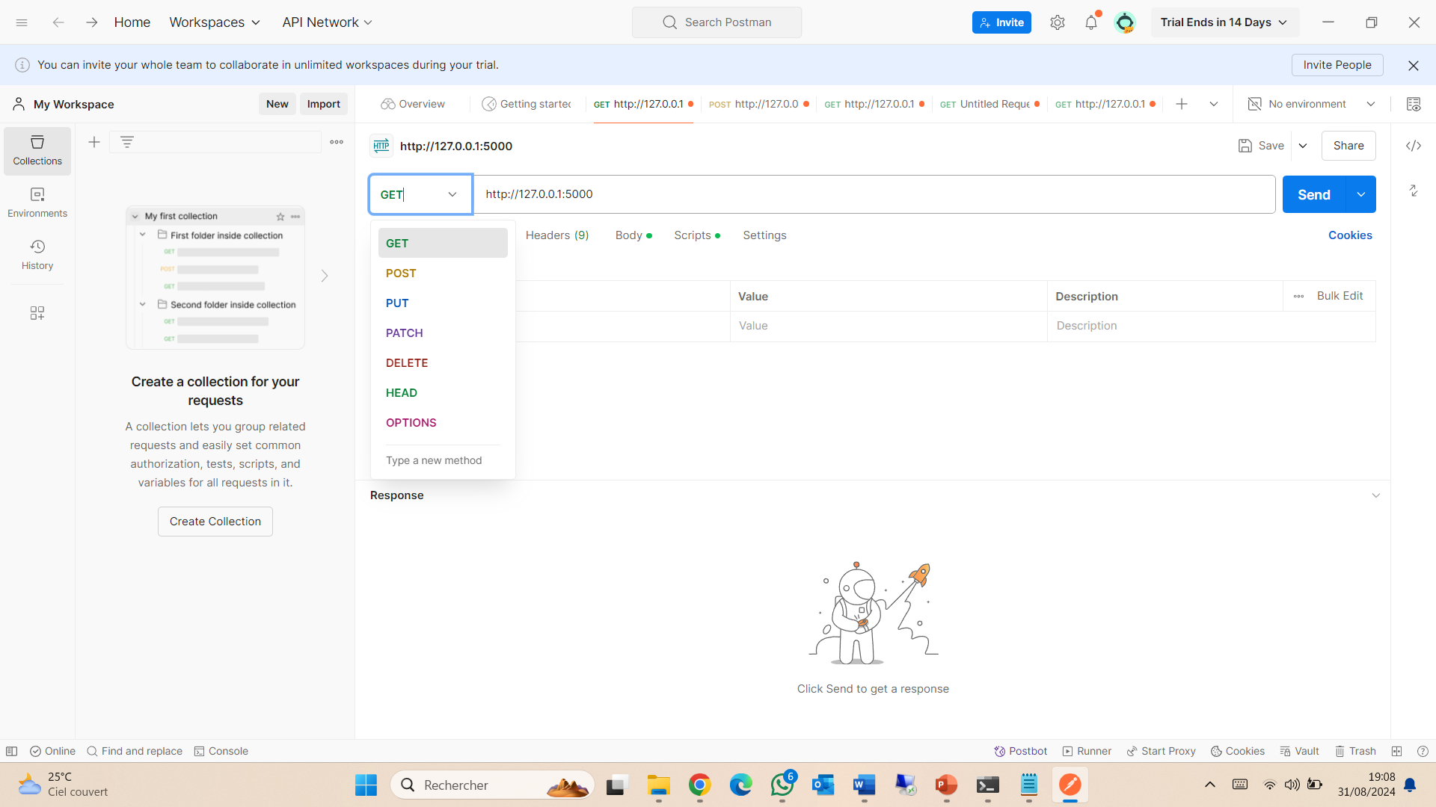
Configuration de Postman
URL de base : Indiquez l'adresse de votre serveur Flask (par exemple : http://127.0.0.1:5000).
Méthodes HTTP: Choisissez la méthode appropriée (GET, POST, PUT, DELETE) en fonction de l'action que vous souhaitez effectuer sur l'API.
Headers: Ajoutez les en-têtes HTTP nécessaires, tels que le type de contenu (Content-Type) ou les clés d'authentification.
Body: Si la requête nécessite des données à envoyer au serveur (par exemple, pour créer une nouvelle ressource), renseignez le corps de la requête dans le format approprié (JSON, XML, etc.).

Slide 30
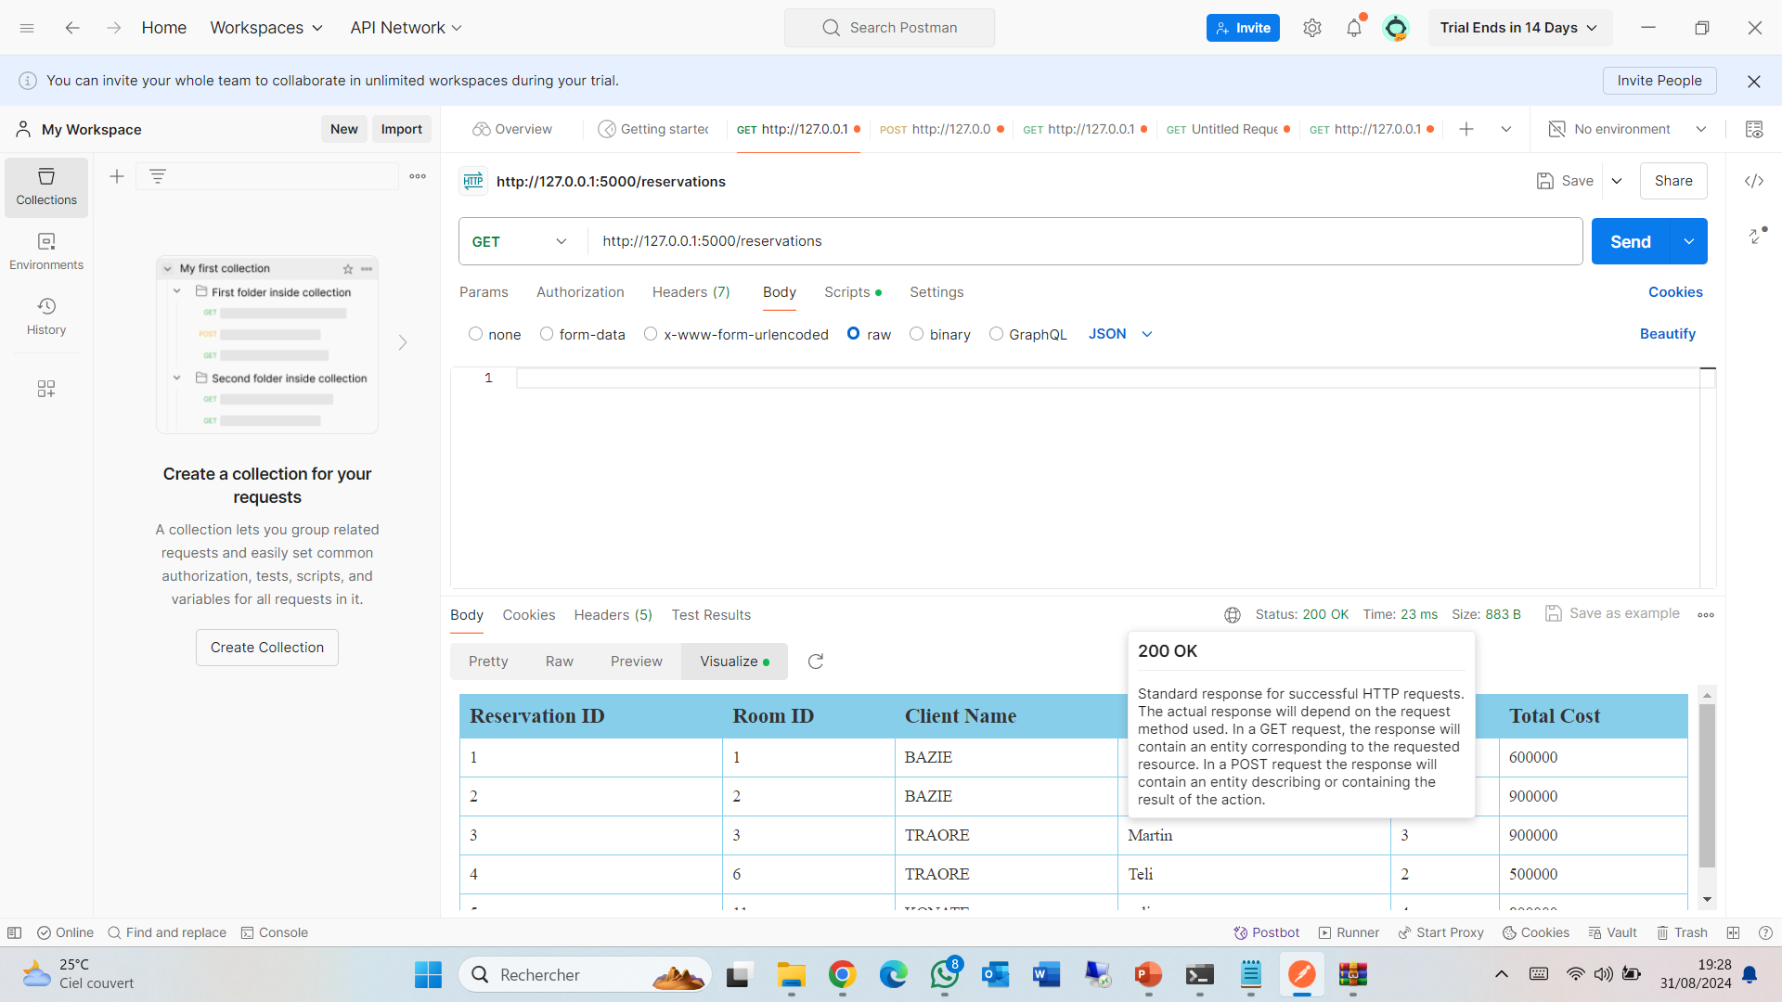
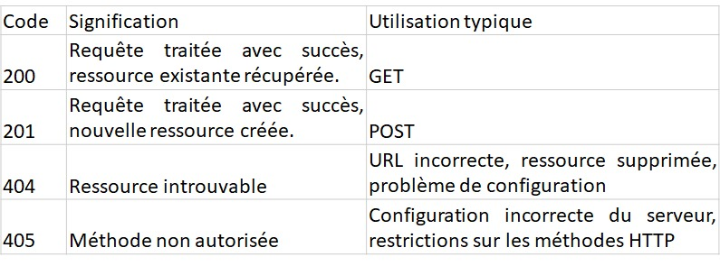
Création de Tests avec Postman
Postman offre la possibilité de créer des tests personnalisés pour vérifier le bon fonctionnement de vos API. Ces tests sont écrits en JavaScript et permettent de vérifier :Les codes de statut HTTP: S'assurer que l'API renvoie les codes attendus.
Le contenu des réponses: Vérifier que les données retournées par l'API correspondent aux attentes. La structure des données: S'assurer que la structure des données JSON ou XML ou visuelle est conforme au schéma défini.

Slide 31
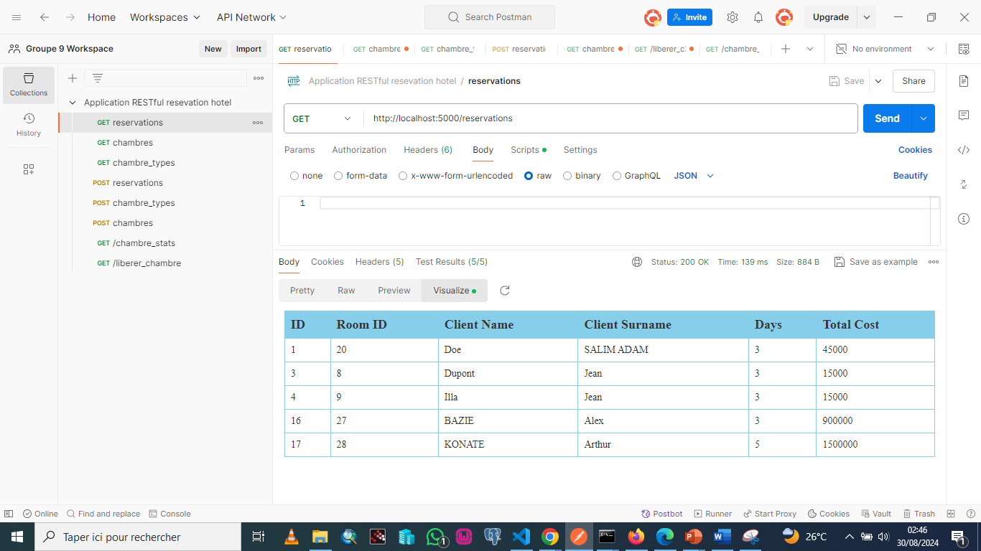
Illustration des tests de l'API avec Postman

Slide 32
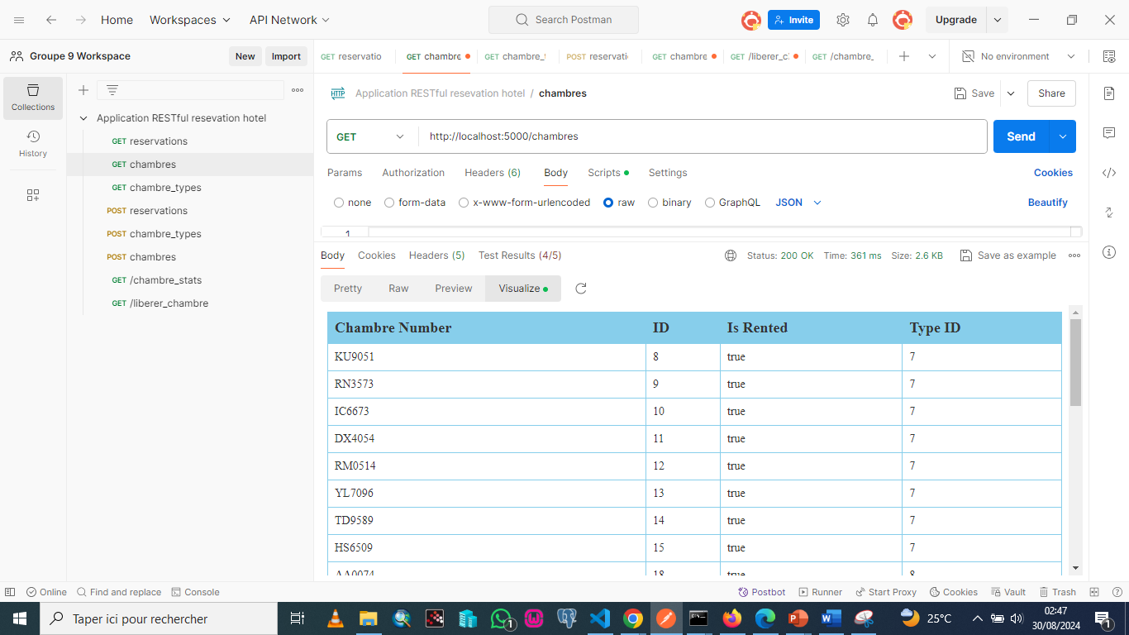

Slide 33
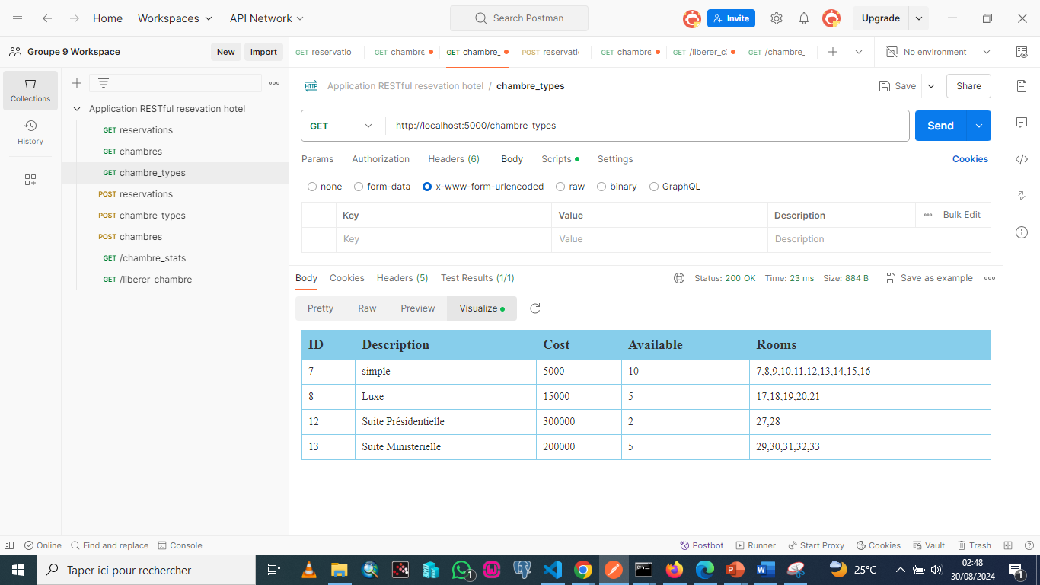

Slide 34
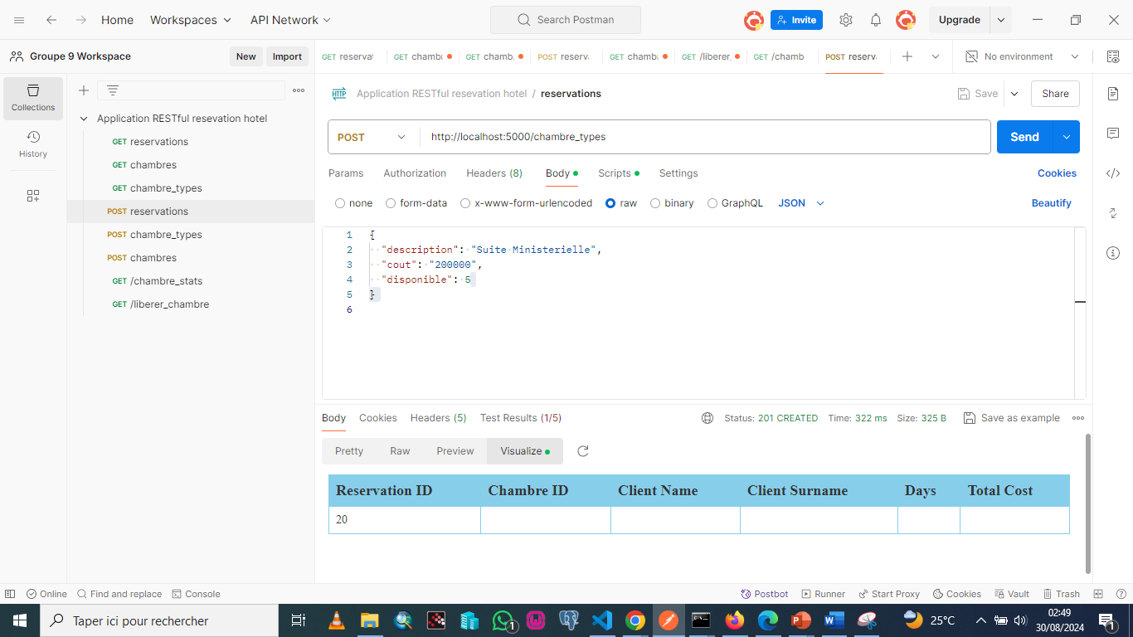

Slide 35
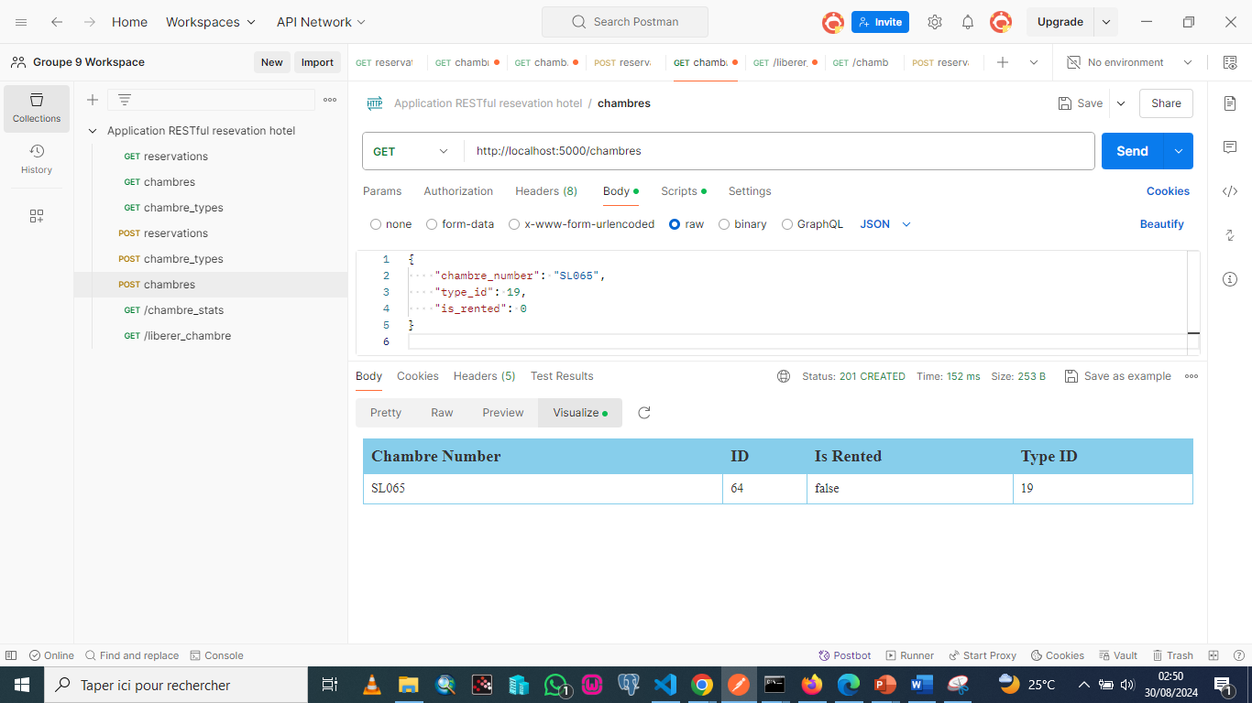

Slide 36
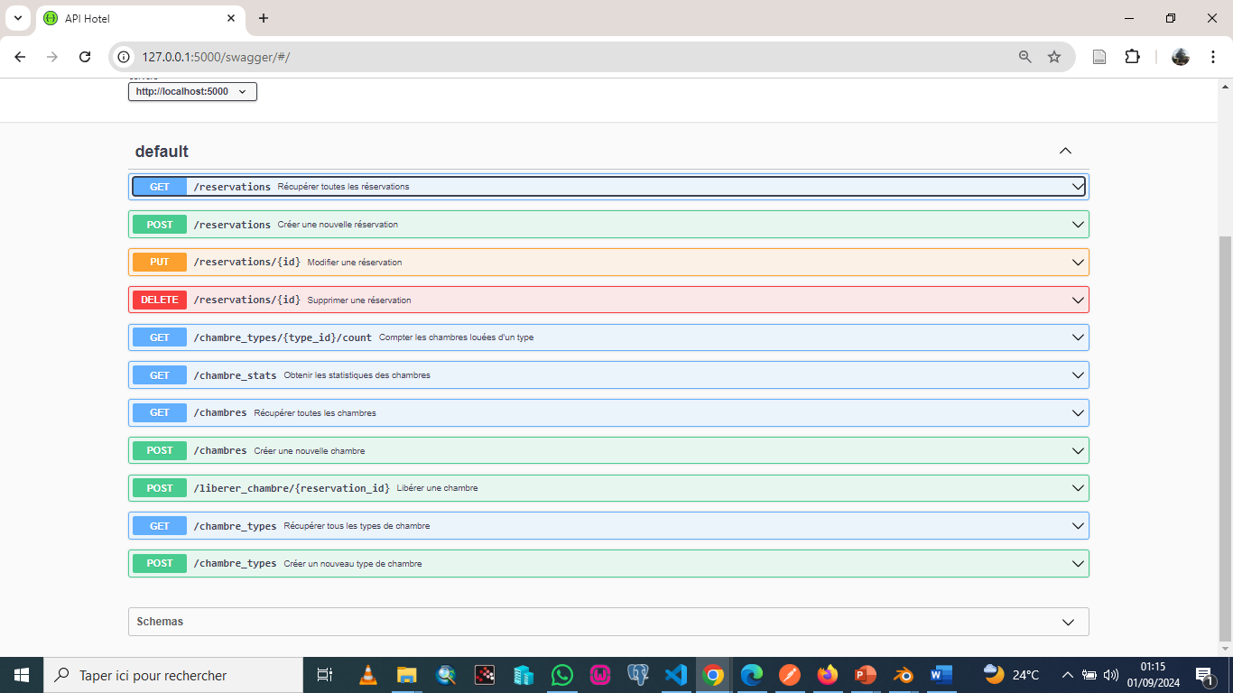
Documentation des tests avec Swagger
Swagger est un outil puissant et populaire pour concevoir, construire, documenter et consommer des API REST , Il permet aux développeurs de concevoir des API en utilisant un langage structuré tout en offrant une interface utilisateur pour explorer et tester les endpoints.
Grâce à Swagger, nous avons pu générer automatiquement la documentation des différentes routes de notre application.

Slide 37

Conclusion
Ce système de gestion d'hôtel basé sur une API RESTful, Apache NiFi, et Flask offre une solution complète et performante pour optimiser les opérations et améliorer l'expérience client.
1
Intégration avec d'autres systèmes
2
Intelligence artificielle
3
Expérience client personnalisée
Utiliser l'IA pour automatiser des tâches, analyser les données et prédire les tendances du marché.
Intégrer le système avec des plateformes de réservation en ligne et des systèmes de gestion des employés.
Utiliser les données pour personnaliser l'expérience client et offrir des services sur mesure.

